Slide 1
TRƯỜNG CAO ĐẲNG LÝ TỰ TRỌNG TP.HCM
KHOA ĐỘNG LỰC
HỌC PHẦN : KT ĐIỆN - ĐIỆN TỬ
Giảng viên: PHAN ĐỨC LONG
TP.HCM, THÁNG 11 NĂM 2021
Notes:
Kính thưa quý thầy trong hội đồng
Em ten Nguyễn Anh Tuấn hôm nay được sự cho phép của TRƯỜNG ĐẠI HỌC GIAO THÔNG VẬN TẢI
Em xin báo cáo đề tài : NGHIÊN CỨU HỆ THỐNG LÁI TÍCH CỰC TRÊN Ô TÔ

Slide 2
NỘI DUNG HỌC PHẦN
CHƯƠNG 1: KÝ HIỆU ĐIỆN CƠ BẢN TRONG SƠ ĐỒ
CHƯƠNG 2: MẠCH ĐIỆN MỘT CHIỀU
TRCẤUÚC CỦA HỌC PHẦN
CHƯƠNG 3: DIODE
CHƯƠNG 4: TRANSISTOR 2 MỐI NỐI ( BJT)
CHƯƠNG 5: OP - AMP
CHƯƠNG 6: SƠ ĐỒ ĐIỆN TRÊN Ô TÔ
Notes:
2

Slide 3
CHƯƠNG 1: KÝ HIỆU ĐIỆN CƠ BẢN TRONG SƠ ĐỒ
MẠCH ĐIỆN
1.1. Tổng quát về mạng điện và các
hệ thống điện trên ôtô
CẤU TRÚC CỦA CHƯƠNG 1
1.2. Các ký hiệu điện thường gặp
trong ngành ôtô
Notes:
3

Slide 4
CHƯƠNG 1: KÝ HIỆU ĐIỆN CƠ BẢN TRONG SƠ ĐỒ MẠCH ĐIỆN
MỤC TIÊU
Sau khi học xong bài này Sinh viên phải vẽ được, đọc được các ký hiệu cơ bản trong sơ đồ điện sử dụng trong ngành ôtô.
Notes:
4

Slide 5
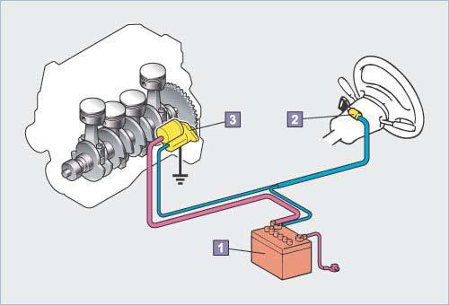
CHƯƠNG 1: KÝ HIỆU ĐIỆN CƠ BẢN TRONG SƠ ĐỒ MẠCH ĐIỆN
1.1. Tổng quát về mạng điện và các hệ thống điện trên ô tô
1.1.1 Hệ thống điện cơ bản trên ôtô gồm có
Hệ thống khởi động (starting system)
Hình 1.1: Hệ thống khởi động
(1. Ắc-quy; 2. Công tắc máy; 3. Máy khởi động)
Notes:
5

Slide 6
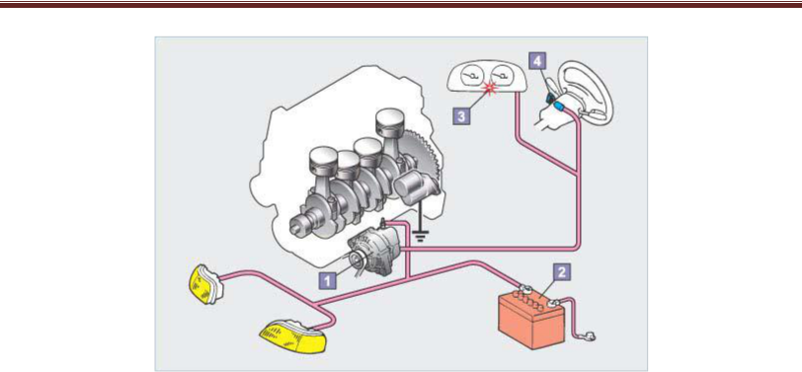
CHƯƠNG 1: KÝ HIỆU ĐIỆN CƠ BẢN TRONG SƠ ĐỒ MẠCH ĐIỆN
Hệ thống cung cấp điện (charging system)
Hình 1.2: Hệ thống nạp
(1. Máy phát, 2. ắc – quy, 3. Đèn báo sạc, 4. Công tắc máy)
Notes:
6

Slide 7
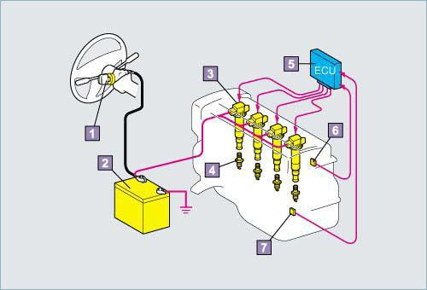
CHƯƠNG 1: KÝ HIỆU ĐIỆN CƠ BẢN TRONG SƠ ĐỒ MẠCH ĐIỆN
Hệ thống đánh lửa
Hình 1.3: Hệ thống đánh lửa
(1. Công tắc máy, 2. ắc quy, 3. Biến áp đánh lửa,
4. Bugi, 5. ECU, 6,7. Các cảm biến)
Notes:
7

Slide 8
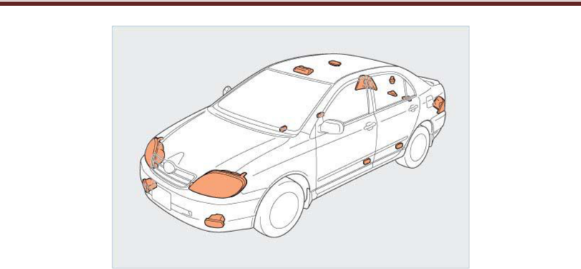
CHƯƠNG 1: KÝ HIỆU ĐIỆN CƠ BẢN TRONG SƠ ĐỒ MẠCH ĐIỆN
Hệ thống chiếu ánh sáng và tín hiệu
  Đèn chiếu sáng.
  Các đèn tín hiệu, còi.
  Các công tắc và các rơ - le.
Hình 1.3: Hệ thống chiếu sáng và tín hiệu
Notes:
8

Slide 9
CHƯƠNG 1: KÝ HIỆU ĐIỆN CƠ BẢN TRONG SƠ ĐỒ MẠCH ĐIỆN
Hệ thống đo đạc và kiểm tra
Gồm có:
  Đồng hồ tốc độ động cơ.
  Đồng hồ đo tốc độ xe,
  Đồng hồ đo nhiên liệu và nhiệt độ nước.
Hình 1.3: Hệ thống đo đạc và kiểm tra
Notes:
9

Slide 10
CHƯƠNG 1: KÝ HIỆU ĐIỆN CƠ BẢN TRONG SƠ ĐỒ MẠCH ĐIỆN
Hệ thống điều khiển động cơ
Gồm có:
  Hệ thống điều khiển xăng, lửa, góc phối cam, ga tự động.
  Trên các động cơ diesel ngày nay thường sử dụng hệ thống điều khiển nhiên liệu bằng điện tử (EDC – electronic diesel control hoặc common rail injection)
Notes:
10

Slide 11
CHƯƠNG 1: KÝ HIỆU ĐIỆN CƠ BẢN TRONG SƠ ĐỒ MẠCH ĐIỆN
Hệ thống điều khiển ôtô
Gồm có:
  Hệ thống điều khiển phanh chống hãm ABS (antilock brake system).
  Hộp số tự động.
  Tay lái.
  Gối hơi (SRS).
  Lực kéo (traction control)
Notes:
11

Slide 12
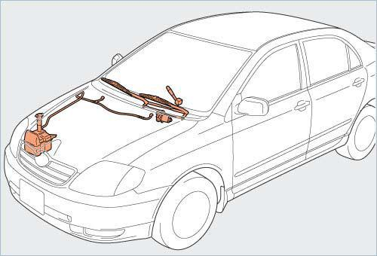
CHƯƠNG 1: KÝ HIỆU ĐIỆN CƠ BẢN TRONG SƠ ĐỒ MẠCH ĐIỆN
Hệ thống gạt nước, phun nước (wiper and washer system).
Hình 1.7: Hệ thống gạt và phun nước
Notes:
12

Slide 13
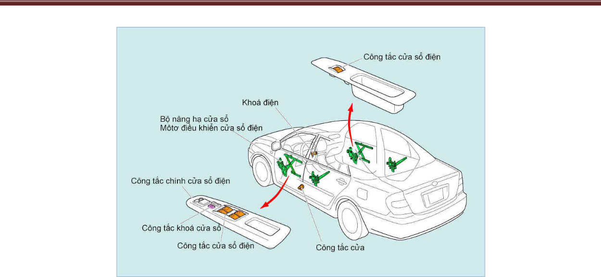
CHƯƠNG 1: KÝ HIỆU ĐIỆN CƠ BẢN TRONG SƠ ĐỒ MẠCH ĐIỆN
Hệ thống nâng hạ cửa kính
Hình 1.8: Hệ thống nâng hạ cửa kính
Notes:
13

Slide 14
CHƯƠNG 1: KÝ HIỆU ĐIỆN CƠ BẢN TRONG SƠ ĐỒ MẠCH ĐIỆN
Hệ thống điều khiển kính chiếu hậu (mirror control).
Hệ thống âm thanh
Hệ thống định vị (navigation system)
Notes:
14

Slide 15
CHƯƠNG 1: KÝ HIỆU ĐIỆN CƠ BẢN TRONG SƠ ĐỒ MẠCH ĐIỆN
1.1.2 Tổng quát về các phụ tải điện trên ôtô
- Được mắc song song và có thể được chia làm 3 loại:
Phụ tải làm việc liên tục
Bơm nhiên liệu (50¸70W)
Hệ thống đánh lửa (20W
Kim phun (70 ¸ 100W) …
Phụ tải làm việc không liên tục
Đèn pha (60W)
Đèn cốt ( 55W),
Đèn kích thước (10W)
Radio car (10¸15W)
Các đèn báo trên táp-lô ( 2W)…
Phụ tải làm việc trong khoảng thời gian ngắn
Đèn báo rẽ (4 x 21W + 2 x 2W)
Đèn thắng (2 x 21W)
Mô-tơ điều khiển kính (150W)
Quạt làm mát động cơ (200W).....
Notes:
15

Slide 16
CHƯƠNG 1: KÝ HIỆU ĐIỆN CƠ BẢN TRONG SƠ ĐỒ MẠCH ĐIỆN
1.1.3 Các thiết bị bảo vệ và điều khiển trung gian trên ôtô
Cầu chì
Cầu chì 5 – 30A
Cầu chì 40 –120A
Bộ ngắt mạch
(CB–circuit breaker)
Công tắc đóng mở
Thường đóng (normally closed)
Thường mở (normally open)
phối hợp (changeover switch)
Rơ – le
Thường đóng (normally closed)
Thường mở (normally open)
Rơ-le kép (changeover relay).
Notes:
16

Slide 17








CHƯƠNG 1: KÝ HIỆU ĐIỆN CƠ BẢN TRONG SƠ ĐỒ MẠCH ĐIỆN
Còi
1.2 Các ký hiệu điện thường gặp trong ngành ôtô
Nguồn điện
Mát
Tụ điện
Đèn đầu 1 dây tóc
Gạt tàn thuốc
Đèn đầu 2 dây tóc
CB
Còi
Notes:
17

Slide 18







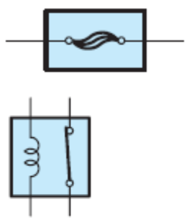




CHƯƠNG 1: KÝ HIỆU ĐIỆN CƠ BẢN TRONG SƠ ĐỒ MẠCH ĐIỆN
Còi
1.2 Các ký hiệu điện thường gặp trong ngành ôtô
Đi-ốt thường
Biến áp đánh lửa
Đi-ốt zen-nơ
Đồng hồ đo trên
táp-lô (dạng số)
Đi-ốt quang
Bộ chia điện (loại IIA)
Đi-ốt phát quang
Đồng hồ đo trên
Táp-lô(dạng tương
tự)
Cầu chì
Đèn
Notes:
18

Slide 19









CHƯƠNG 1: KÝ HIỆU ĐIỆN CƠ BẢN TRONG SƠ ĐỒ MẠCH ĐIỆN
Còi
1.2 Các ký hiệu điện thường gặp trong ngành ôtô
Rơ-le thường đóng
Mô tơ
Rơ-le thường mở
loa
Công tắc lưỡi gà
Công tắc dạng cam
Rơ-le 5 chân
Công tắc thường mở
Điện trở
Công tắc thường đóng
Notes:
19

Slide 20



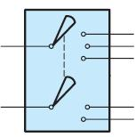





CHƯƠNG 1: KÝ HIỆU ĐIỆN CƠ BẢN TRONG SƠ ĐỒ MẠCH ĐIỆN
Còi
1.2 Các ký hiệu điện thường gặp trong ngành ôtô
Cầu phân áp
Công tắc 2 trạng thái
Biến trở
Công tắc máy
loại 7 dây
Cảm biến nhiệt độ
Cuộn dây (solenoid)
Transistor (loại NPN
và PNP)
Hai dây không nối
Hai dây nối
Notes:
20

Slide 21
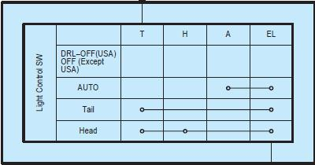
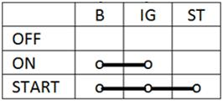
CHƯƠNG 1: KÝ HIỆU ĐIỆN CƠ BẢN TRONG SƠ ĐỒ MẠCH ĐIỆN
Còi
1.2 Các ký hiệu điện thường gặp trong ngành ôtô
Công tắc điều khiển đèn chính
Công tắc máy loại 3 dây
Notes:
21

Slide 22
CHƯƠNG 2: MẠCH ĐIỆN MỘT CHIỀU
2.1 Khái niệm cơ bản về mạch điện
2.2 Các thành phần cơ bản của mạch điện
CẤU TRÚC CỦA CHƯƠNG 2
2.3 Mối quan hệ giữa các thành phần
cơ bản của mạch điện
2.4 Các cách đấu mạch điện cơ bản
2.5 Phơng pháp dùng đồng hồ VOM
2.6 Độ sụt áp – phương pháp đo kiểm độ sụt áp
Notes:
22

Slide 23
CHƯƠNG 2: MẠCH ĐIỆN MỘT CHIỀU
MỤC TIÊU
Giúp Sinh viên hiểu được các thành phần cơ bản trong 1 mạch điện một chiều.
Nắm được các cách đo kiểm về điện trong ngành ôtô
Notes:
23

Slide 24
CHƯƠNG 2: MẠCH ĐIỆN MỘT CHIỀU
2.1. Khái niệm cơ bản về mạch điện
Là một hệ thống gồm các thiết bị điện, điện tử ghép lại.
Trong đó xảy ra các quá trình truyền đạt, biến đổi năng lượng hay tín hiệu điện từ đo bởi các đại lượng dòng điện, điện áp.
Notes:
24

Slide 25
CHƯƠNG 2: MẠCH ĐIỆN MỘT CHIỀU
2.2 Các thành phần cơ bản của mạch điện
2.2.1 Điện áp
Điện áp là đại lượng đặc trưng cho khả năng tích lũy năng lượng của dòng điện.
Ta có: UAB = j A - j B
Qui ước:
Chiều điện áp là chiều từ điểm có điện thế cao đến điểm có điện thế thấp.
Đơn vị điện áp là vôn (V). Ký hiệu: U, u(t).
j A: điện thế tại điểm A;
j B: điện thế tại điểm B
UAB: hiệu điện thế giữa A và B
Notes:
25

Slide 26
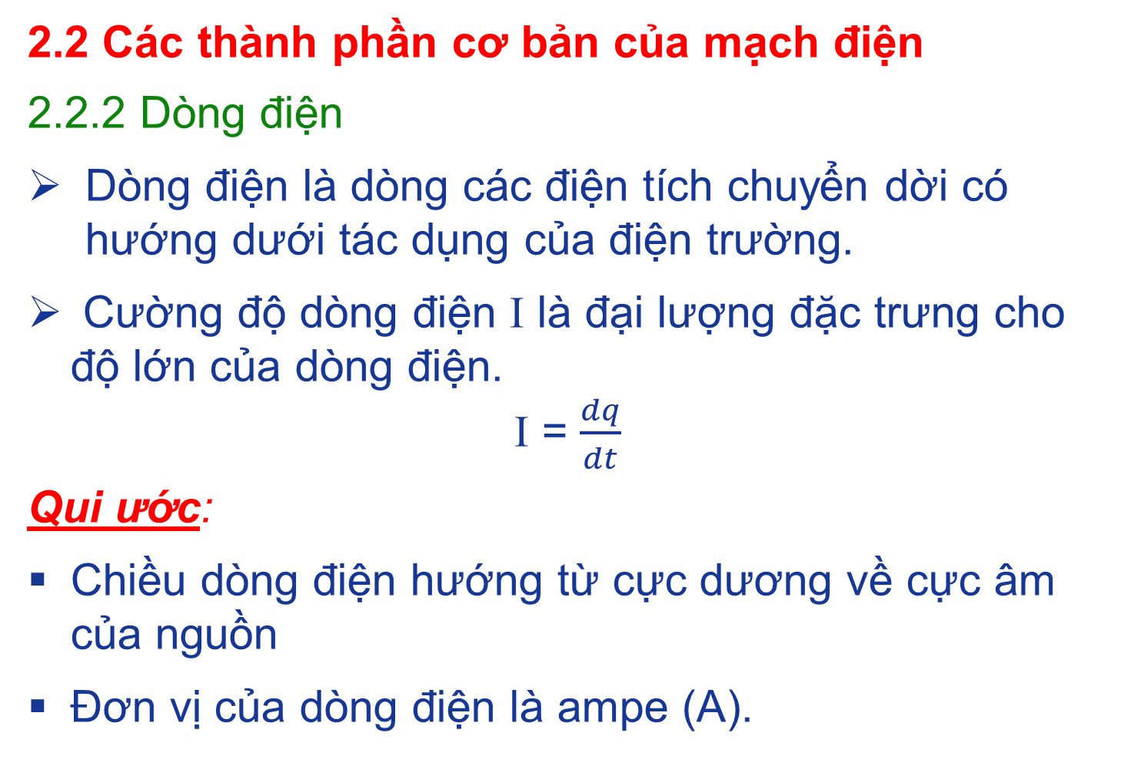
CHƯƠNG 2: MẠCH ĐIỆN MỘT CHIỀU
2.2 Các thành phần cơ bản của mạch điện
2.2.2 Dòng điện
Dòng điện là dòng các điện tích chuyển dời có hướng dưới tác dụng của điện trường.
Cường độ dòng điện I là đại lượng đặc trưng cho độ lớn của dòng điện.
I = $\frac{dq}{dt}$
Qui ước:
Chiều dòng điện hướng từ cực dương về cực âm của nguồn
Đơn vị của dòng điện là ampe (A).
Notes:
26

Slide 27

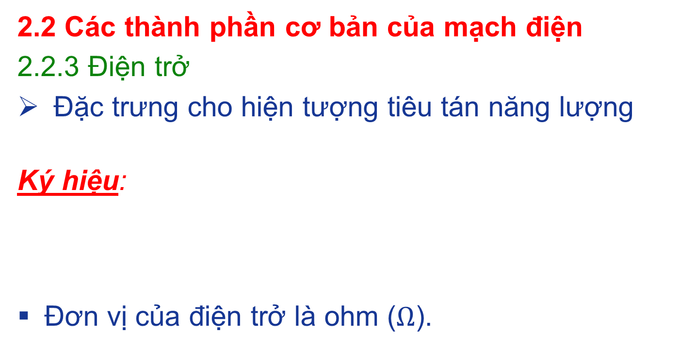
CHƯƠNG 2: MẠCH ĐIỆN MỘT CHIỀU
2.2 Các thành phần cơ bản của mạch điện
2.2.3 Điện trở
Đặc trưng cho hiện tượng tiêu tán năng lượng
Ký hiệu:
Đơn vị của điện trở là ohm ($Ω$).
Notes:
27

Slide 28
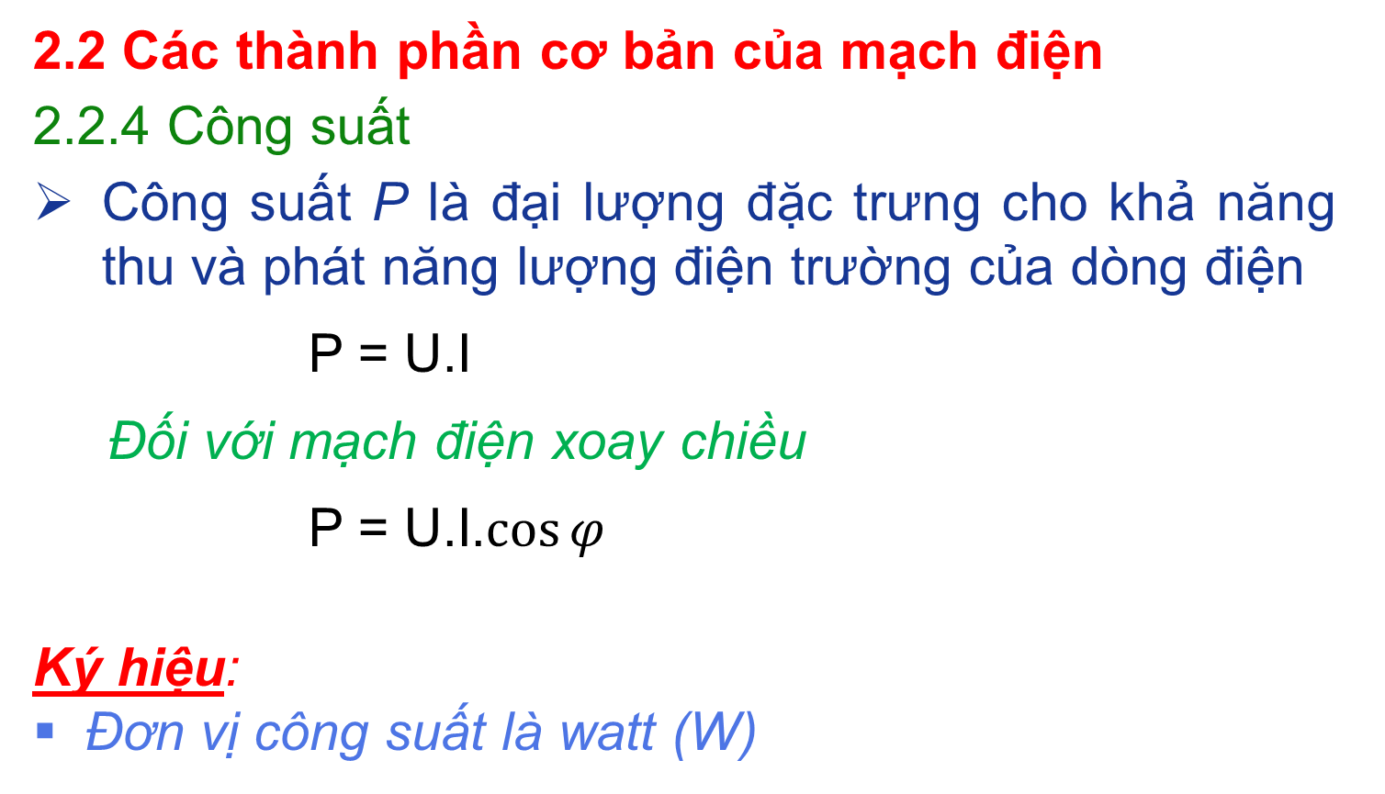
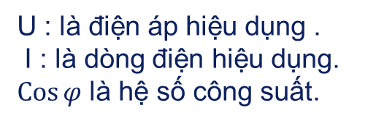
CHƯƠNG 2: MẠCH ĐIỆN MỘT CHIỀU
2.2 Các thành phần cơ bản của mạch điện
2.2.4 Công suất
Công suất P là đại lượng đặc trưng cho khả năng thu và phát năng lượng điện trường của dòng điện
P = U.I
Đối với mạch điện xoay chiều
P = U.I.$\cos{φ}$
Ký hiệu:
Đơn vị công suất là watt (W)
U : là điện áp hiệu dụng .
I : là dòng điện hiệu dụng.
$\operatorname{Cos}{φ}$ là hệ số công suất.
Notes:
28

Slide 29
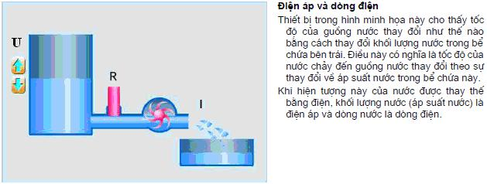
CHƯƠNG 2: MẠCH ĐIỆN MỘT CHIỀU
2.3 Mối quan hệ giữa các thành phần cơ bản của mạch điện
2.3.1 Giữa điện áp và dòng điện
Notes:
29

Slide 30
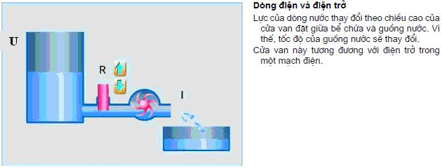
CHƯƠNG 2: MẠCH ĐIỆN MỘT CHIỀU
2.3 Mối quan hệ giữa các thành phần cơ bản của mạch điện
2.3.2 Giữa dòng điện và điện trở
Notes:
30

Slide 31
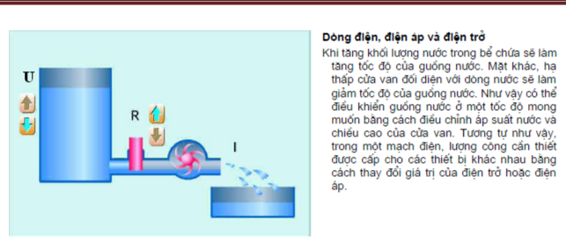
CHƯƠNG 2: MẠCH ĐIỆN MỘT CHIỀU
2.3 Mối quan hệ giữa các thành phần cơ bản của mạch điện
2.3.3 Giữa điện áp, dòng điện và điện trở
Định luật Ôm: U= I.R
Notes:
31

Slide 32
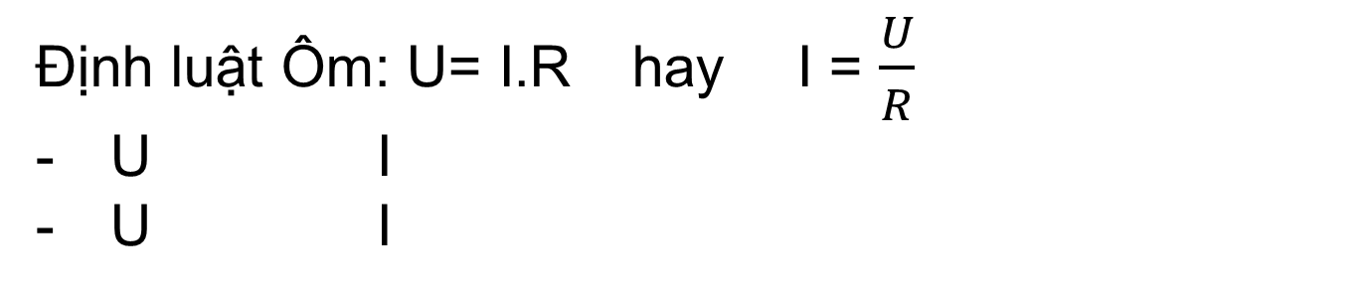
CHƯƠNG 2: MẠCH ĐIỆN MỘT CHIỀU
2.3 Mối quan hệ giữa các thành phần cơ bản của mạch điện
2.3.3 Giữa điện áp, dòng điện và điện trở
I
R
U
Định luật Ôm: U= I.R hay I = $\frac{U}{R}$
U I
U I
Notes:
32

Slide 33
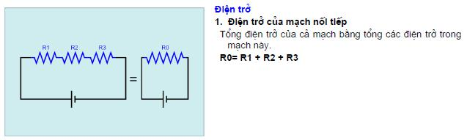
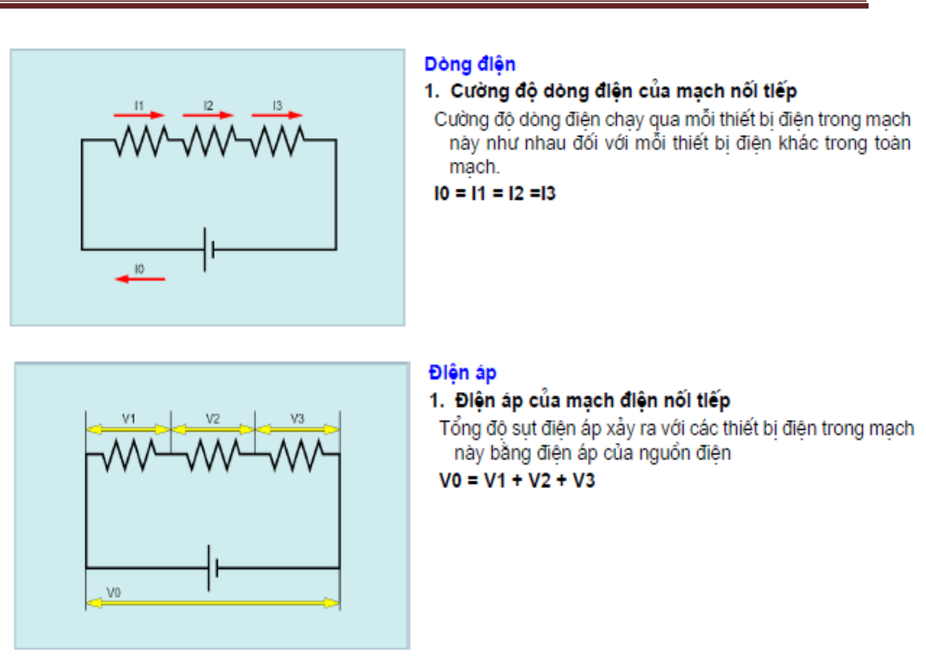
CHƯƠNG 2: MẠCH ĐIỆN MỘT CHIỀU
2.4 Các cách đấu mạch điện cơ bản
2.4.1 Mạch điện đấu nối tiếp
R0 = R1 + R2 + R3
I0 = I1 =I2 = I3
U0 = U1 + U2 + U3
Notes:
33

Slide 34
CHƯƠNG 2: MẠCH ĐIỆN MỘT CHIỀU
2.4 Các cách đấu mạch điện cơ bản
2.4.1 Mạch điện đấu nối tiếp
R1
R2
I
U
I = U / RTĐ = U / R1 + R2
UR1 = I*R1 = U*R1/ R1+ R2
UR2 = I*R2 = U*R2/ R1+ R2
U =UR1 + UR2 = U*R1/ R1+ R2 + U*R2/ R1+ R2
Notes:
34

Slide 35
CHƯƠNG 2: MẠCH ĐIỆN MỘT CHIỀU
2.4 Các cách đấu mạch điện cơ bản
2.4.1 Mạch điện đấu nối tiếp
R1= 100Ω
R2= 100Ω
I
U=200V
Rtđ = 200Ω
I = 1A
UR1 =200*100/100+100 = 100V
UR2 =200*100/100+100 = 100V
UR2 =U – UR1 = 200-100 = 100V
Notes:
35

Slide 36
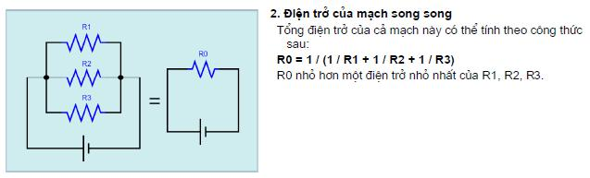
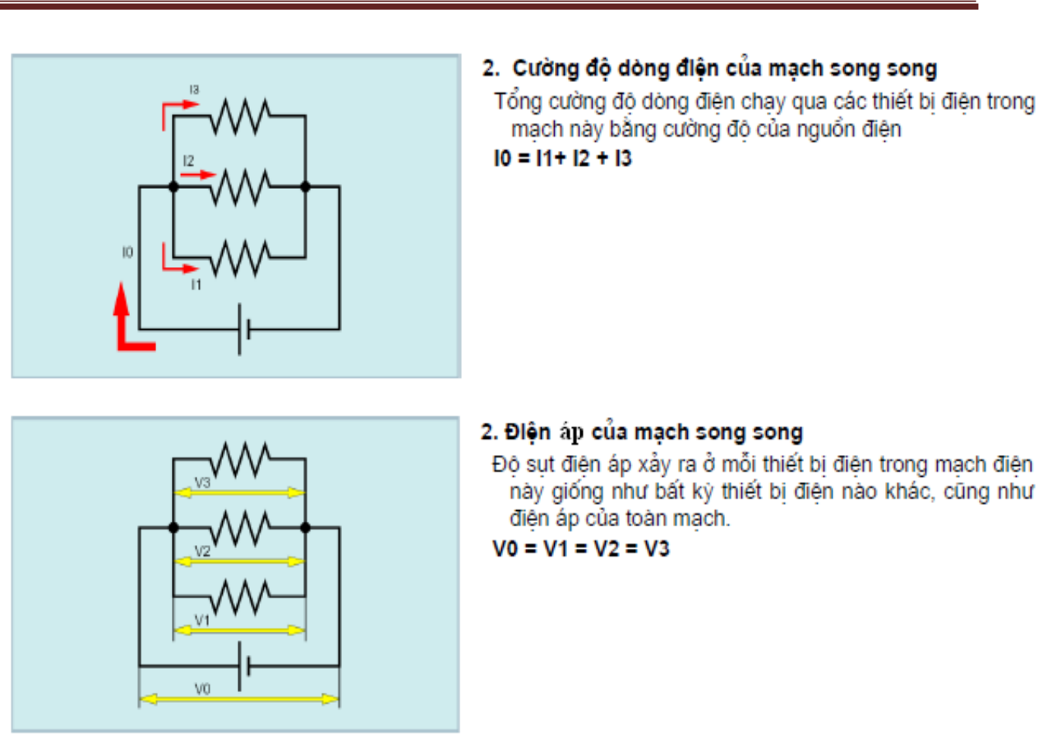
CHƯƠNG 2: MẠCH ĐIỆN MỘT CHIỀU
2.4 Các cách đấu mạch điện cơ bản
2.4.2 Mạch điện đấu song song
R0 = 1/(1/R1 + 1/R2 + 1/R3)
I0 = I1 + I2 + I3
U0 = U1 = U2 = U3
Notes:
36

Slide 37
CHƯƠNG 2: MẠCH ĐIỆN MỘT CHIỀU
2.4 Các cách đấu mạch điện cơ bản
2.4.2 Mạch điện đấu song song
R1=R2=R3= 100Ω
U = 100V
I1=I2=I3 = 100/100= 1A
I=I1+I2+I3 = 1+1+1 = 3A
RTD= 1/(1/100)+(1/100)+(1/100)
RTD= 1/(3/100)= 33.3 Ω
Notes:
37

Slide 38
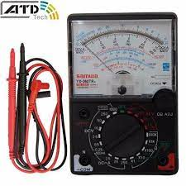
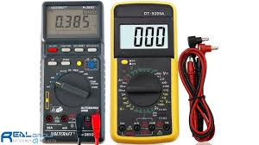
CHƯƠNG 2: MẠCH ĐIỆN MỘT CHIỀU
2.5 Đồng hồ đo VOM
Notes:
38

Slide 39
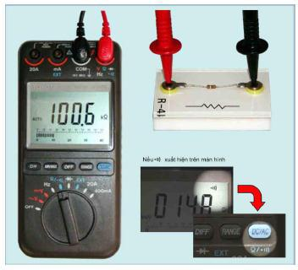
CHƯƠNG 2: MẠCH ĐIỆN MỘT CHIỀU
2.5 Đồng hồ đo VOM
2.5.1 Đo điện trở
Mục đích
Đo điện trở của 1 biến trở
Thông mạch
Đoản mạch
Hở mạch
Notes:
39

Slide 40
CHƯƠNG 2: MẠCH ĐIỆN MỘT CHIỀU
2.5 Đồng hồ đo VOM
2.5.1 Đo dòng điện
Mục đích
Notes:
40

Slide 41
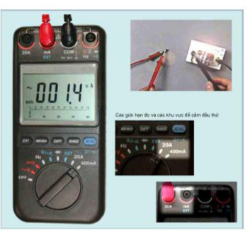
CHƯƠNG 2: MẠCH ĐIỆN MỘT CHIỀU
2.5 Đồng hồ đo VOM
2.5.1 Đo dòng điện
Mục đích
Đo mức tiêu thụ cường độ của các thiết bị làm việc với dòng điện 1 chiều
Notes:
41

Slide 42
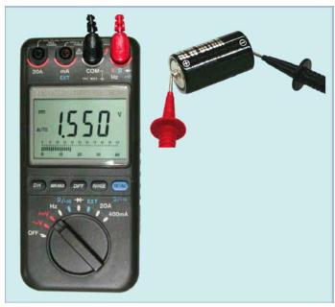
CHƯƠNG 2: MẠCH ĐIỆN MỘT CHIỀU
2.5 Đồng hồ đo VOM
2.5.2 Đo điện áp
Mục đích
Đo điện áp 1 chiều và xoay chiều
Thiết bị điện
Các mạch tranzito
Notes:
42

Slide 43
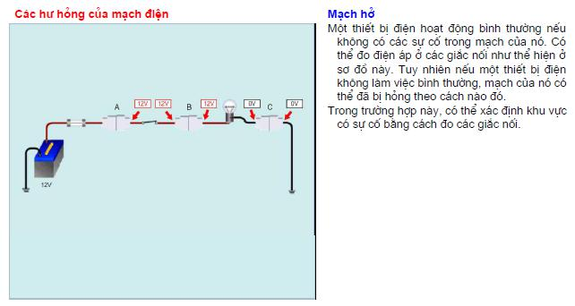
CHƯƠNG 2: MẠCH ĐIỆN MỘT CHIỀU
2.6 Độ sụp áp
2.6.1 Đo kiểm độ sụt áp khi mạch hở
Tìm kiếm hư hỏng
Notes:
43

Slide 44
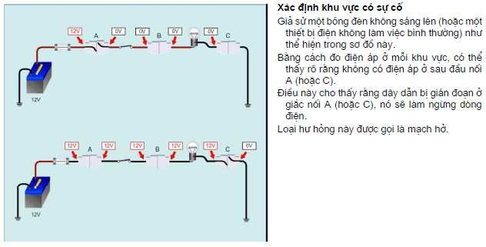
CHƯƠNG 2: MẠCH ĐIỆN MỘT CHIỀU
2.6 Độ sụp áp
2.6.1 Đo kiểm độ sụt áp khi mạch hở
Tìm kiếm hư hỏng
Notes:
44

Slide 45
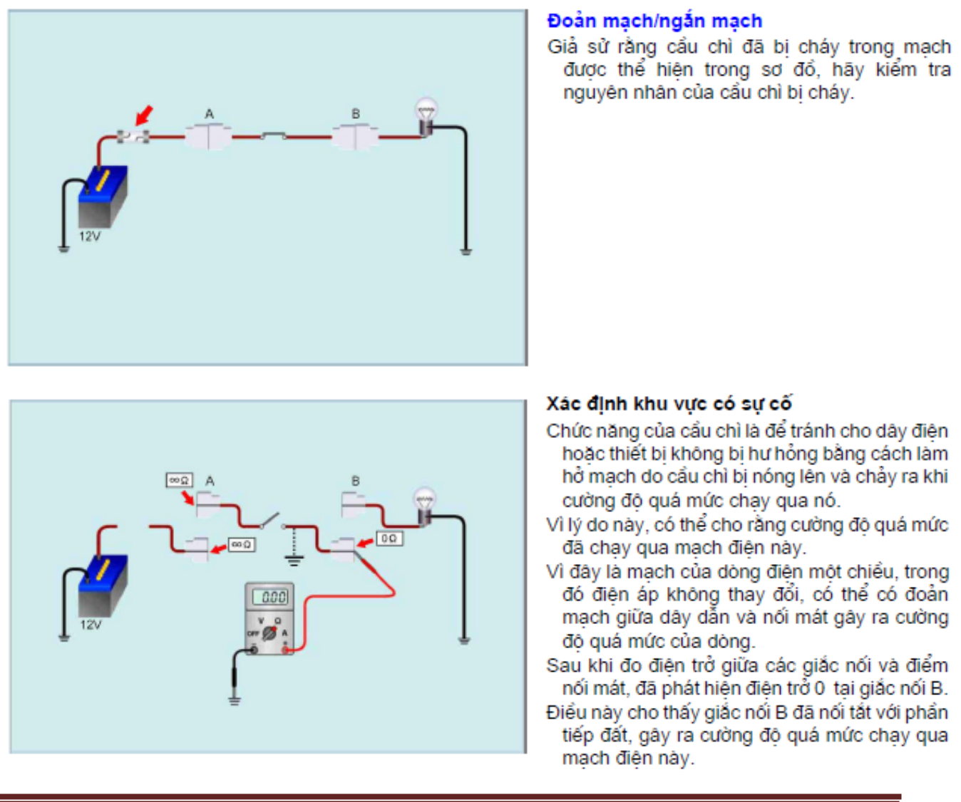
CHƯƠNG 2: MẠCH ĐIỆN MỘT CHIỀU
2.6 Độ sụp áp
2.6.2 Đo kiểm độ sụt áp khi ngắn mạch
Cầu chì bị đứt
Tìm kiếm hư hỏng
Notes:
45

Slide 46
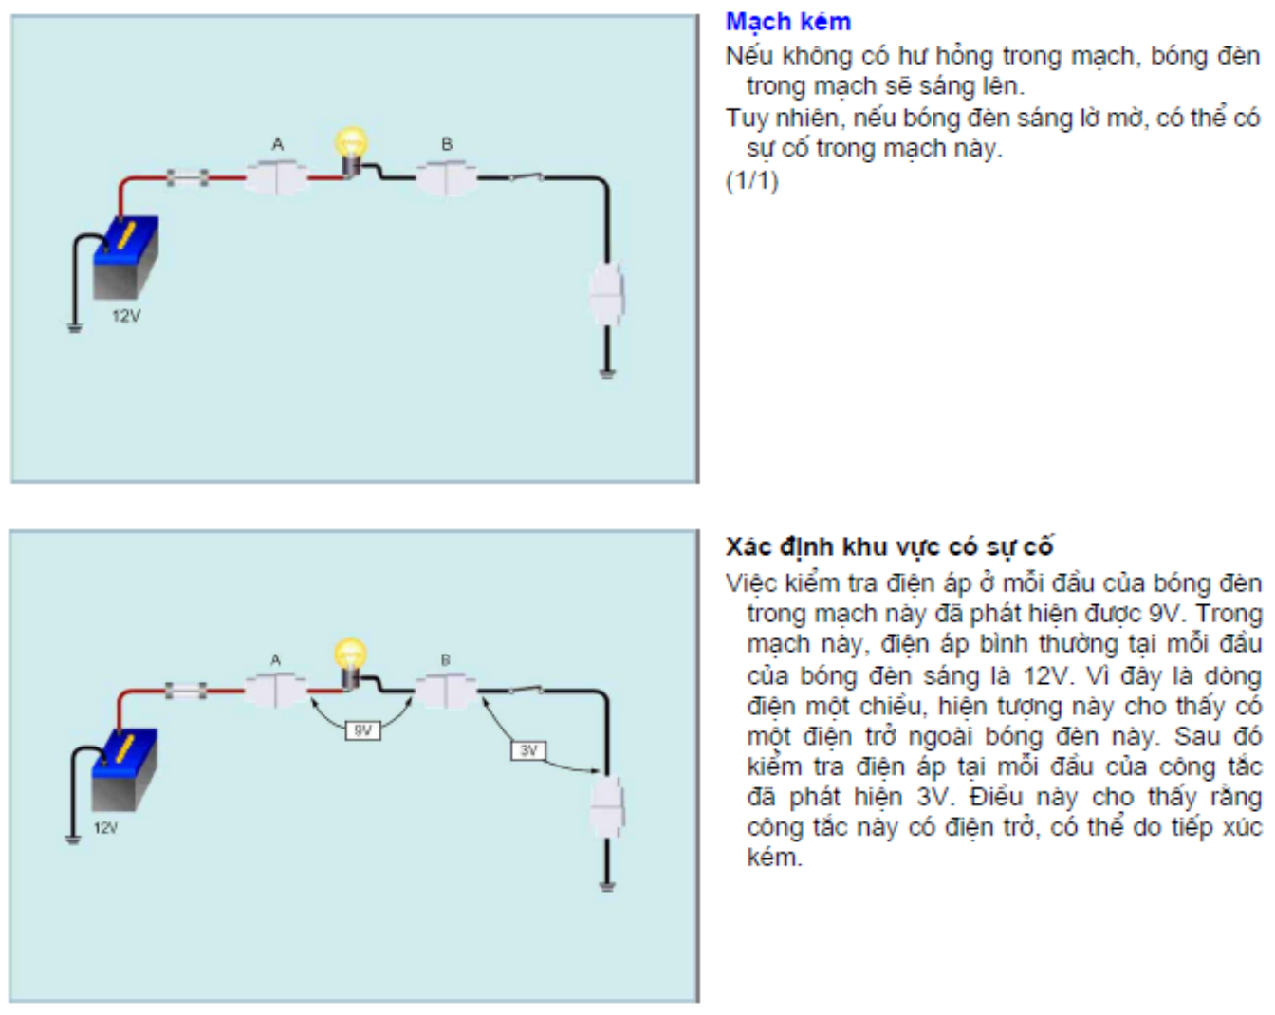
CHƯƠNG 2: MẠCH ĐIỆN MỘT CHIỀU
2.6 Độ sụp áp
2.6.3 Đo kiểm độ sụt áp khi tổng trở của toàn mạch tăng
Bóng đèn sáng mờ
Tìm kiếm hư hỏng
Notes:
46

Slide 47
CHƯƠNG 3: ĐI-ỐT (DIODE)
CẤU TRÚC CỦA CHƯƠNG 6
3.1 Giới thiệu về chất bán dẫn
3.2 Đặc điểm, ký hiệu diode
Notes:
47

Slide 48
CHƯƠNG 3: ĐI-ỐT (DIODE)
MỤC TIÊU
Sinh viên đọc được các thông số ghi trên Đi - ốt, cách chọn sử dụng Đi - ốt.
Trình bày được cấu tạo của các loại Đi - ốt, phân loại được các loại Đi - ốt, công dụng của từng loại Đi - ốt thông dụng.
Hiểu, phân tích được các mạch điện ứng dụng Đi - ốt trên ôtô.
Notes:
48

Slide 49
CHƯƠNG 3: ĐI-ỐT (DIODE)
3.1 Giới thiệu về chất bán dẫn
Theo tính chất dẫn điện, người ta chia vật liệu thành 3 nhóm:
- Vật liêu cách điện (có điện trở suất lớn) điển hình là chất điện môi.
- Vật liệu dẫn điện (có điện trở suất nhỏ) điển hình là kim lọai.
- Vật liệu bán dẫn điện (có điện trở suất trung bình) điển hình là các nguyên tố thuộc nhóm 4 bảng tuần hòan MenDeleep như Silicium (Si) và Gecmanium (Ge) có điện trở suất là:
Si = 1014 Ω mm ²/m ; Ge = 8,9.1012 Ω mm ²/m
Notes:
49

Slide 50
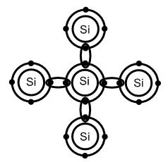
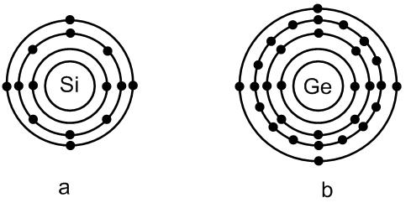
CHƯƠNG 3: ĐI-ỐT (DIODE)
3.1 Giới thiệu về chất bán dẫn
Chất bán dẫn tinh khiết
Chất bán dẫn tinh khiết là một đơn chất, không pha trộn tạp chất
Điện trở rất lớn, dẫn điện kém
Hình 3.1: Cấu tạo nguyên tử của chất Silicium, Germanium
Hình 3.2: Chất bán dẫn tinh khiết
Notes:
50

Slide 51
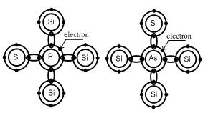
CHƯƠNG 3: ĐI-ỐT (DIODE)
3.1 Giới thiệu về chất bán dẫn
Chất bán dẫn loại N (Negative - âm)
Chất bán dẫn có e- tự do được gọi là chất bán dẫn lọai N (loại âm).
Dòng điện trong chất bán dẫn tạp chất loại N gồm e- (là loại hạt đa số) và lỗ trống (là loại hạt thiểu số)
Hình 3.3: Chất bán dẫn loại N
Notes:
51

Slide 52
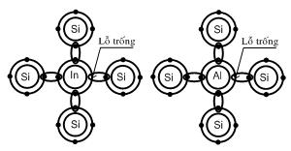
CHƯƠNG 3: ĐI-ỐT (DIODE)
6.1 Giới thiệu về chất bán dẫn
Chất bán dẫn loại P (Possitive - dương)
Chất bán dẫn có lỗ trống được gọi là chất bán dẫn lọai P
Dòng điện trong chất bán dẫn tạp chất loại P có số lỗ trống quyết định
Hình 3.4: Chất bán dẫn loại P
Notes:
52

Slide 53
CHƯƠNG 3: ĐI-ỐT (DIODE)
3.1 Giới thiệu về chất bán dẫn
Chất bán dẫn tạp chất suy biến
Khi pha tạp chất lọai N (cho e-) hay lọai P (nhận e-) với nồng độ cao (1017 nguyên tử / cm ³ ), người ta thu được các tạp chất suy biến tương ứng lọai N hay lọai P.
Được sử dụng chế các lọai linh kiện có các tính chất điện - quang đặc biệt như: Tunen Diode, Led, Laser ..
Notes:
53

Slide 54
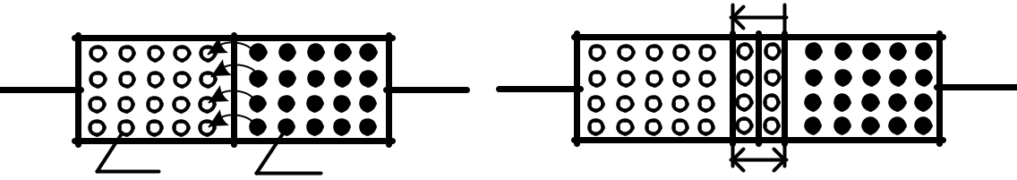
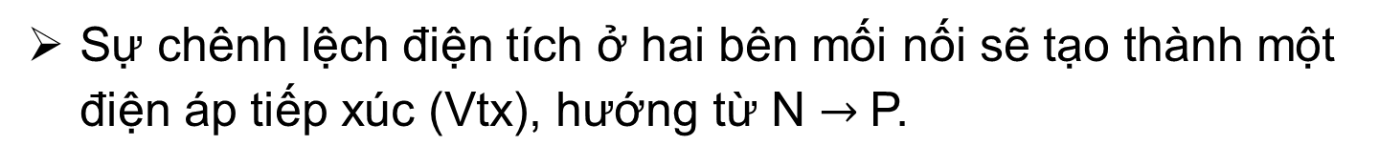
CHƯƠNG 3: ĐI-ỐT (DIODE)
3.2 Đặc điểm, ký hiệu diode
3.2.1 Đặc điểm
Lớp N bị mất e- trở thành ion dương, lớp P nhận thêm e- trở thành ion âm. Hiện tượng này kết thúc khi hai lớp ion trái dấu này đạt đến giá trị đủ lớn làm ngăn cản sự chuyển động của các e- từ N tràn sang P
Sự chênh lệch điện tích ở hai bên mối nối sẽ tạo thành một điện áp tiếp xúc (Vtx), hướng từ N $→$P.
$$V_{tx}$$
P
N
Lỗ trống
Electron
Hàng rào tiếp xúc
Hình 3.5: Cấu tạo diode
Notes:
54

Slide 55
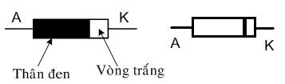

CHƯƠNG 3: ĐI-ỐT (DIODE)
3.2 Đặc điểm, ký hiệu diode
3.2.2 Ký hiệu
A K
(+) (-)
Hình 3.6: Bề ngoài diode
Hình 3.7: Ký hiệu diode
Notes:
55

Slide 56
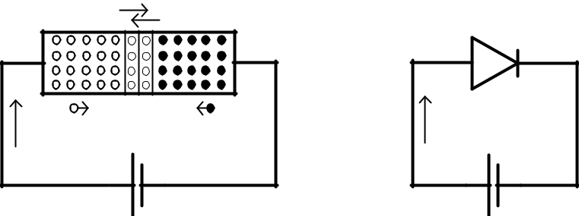




CHƯƠNG 3: ĐI-ỐT (DIODE)
3.3 Nguyên lý hoạt động
3.3.1 Phân cực thuận
Khi chúng ta cấp điện dương vào cực anốt (P) âm vào cực Katốt (N) thì đi-ốt cho dẫn qua.
$$V_{N}$$
$$V_{TX}$$
P
N
$$V_{DC}$$
$$V_{DC}$$
$$I_{D}$$
$$I_{D}$$
(+)
(-)
(+)
(-)
Hình 3.8: Phân cực thuận diode
Notes:
56

Slide 57
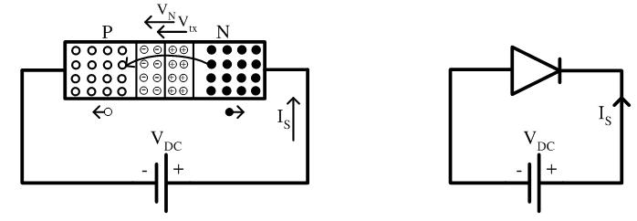
CHƯƠNG 3: ĐI-ỐT (DIODE)
6.3 Nguyên lý hoạt động
3.3.2 Phân cực nghịch
Khi chúng ta cấp điện dương vào cực Katốt (N), cực âm vào cực anốt (P) dương thì đi-ốt không cho dẫn qua.
Hình 3.9: Phân cực ngược diode
Notes:
57

Slide 58
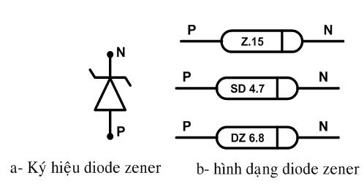
CHƯƠNG 3: ĐI-ỐT (DIODE)
3.4 Giới thiệu các loại diode thông dụng
3.4.1 Diode Zener
Trạng thái phân cực thuận : khi phân cực thuận giống đi-ốt thường
Trạng thái phân cực ngược: điện áp ngược vào đạt đến 1 giá trị nào đó thi đi-ốt zen-nơ cho dòng điện đi qua (giá trị đó gọi là giá trị ổn áp).
Hình 3.10: Hình dáng bên ngoài và ký hiệu diode Zener
Notes:
58

Slide 59
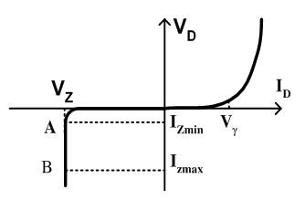
CHƯƠNG 3: ĐI-ỐT (DIODE)
3.4 Giới thiệu các loại diode thông dụng
3.4.1 Diode Zener
Điện áp ở mức cần ổn áp định là Vz đó là đọan AB
Điện áp ổn định được ghi trên thân diode zener như:3V; 3,9V; 4V3; 5V; 5,2V; 5,5V; 5,6V; 6,2V; 6,8V; 7V; 7,5V; 9V2 …
Hình 3.11: Đường đặc tính của Diode Zener
Notes:
59

Slide 60
CHƯƠNG 3: ĐI-ỐT (DIODE)
3.4 Giới thiệu các loại diode thông dụng
3.4.1 Diode Zener
Ứng dụng
Ứng dụng phổ biến của đi-ốt zen-nơ là ổn áp.
Người ta sử dụng đi-ốt zen-nơ thay cho cầu phân áp là vì:
Đối với cầu phân áp điện áp chiết ra sẽ phụ thuộc vào điện áp của nguồn.
Đối với đi-ốt zen-nơ thì có thể ổn áp bất chấp nguồn thay đổi.
Notes:
60

Slide 61
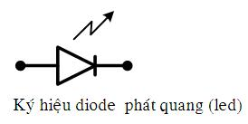
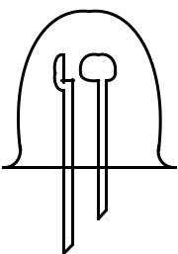
CHƯƠNG 3: ĐI-ỐT (DIODE)
3.4 Giới thiệu các loại diode thông dụng
3.4.3 Diode phát quang
Led đỏ có Vled = 1,4V ¸ 1,8V
Led vàng có Vled = 2 V ¸ 2,5V
Led xanh lá có Vled = 2V ¸ 2,8V
Dòng điện qua led: Iled = 1 ¸ 20 mA (thông thường chọn Iled = 10 mA)
Hình 3.12: Hình dáng bề ngoài đi-ốt phát quang (Led).
Notes:
61

Slide 62
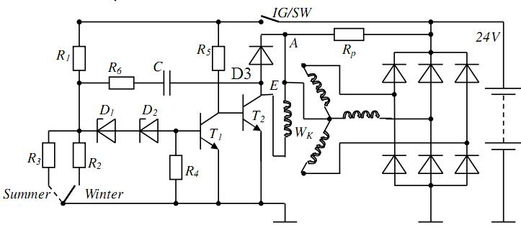
CHƯƠNG 3: ĐI-ỐT (DIODE)
3.5 Khảo sát và phân tích các mạch điện sử dụng diode
Mạch chỉnh lưu sử dụng Đi - ốt thường
Hình 3.13: Mạch tiết chế ổ áp trên ô tô
Notes:
62

Slide 63




CHƯƠNG 3: ĐI-ỐT (DIODE)
catot của điot chỉnh lưu.
catot của điot chỉnh lưu.
catot của điot chỉnh lưu.
3.5 Khảo sát và phân tích các mạch điện sử dụng diode
      3.5.1. Mạch chỉnh lưu bán kỳ:
U2
t
U2
RL
UL
U1
IL
UL
t
IL
t
      - Bán kỳ dương Diode D dẫn
      - Bán kỳ âm Diode D không dẫn
Notes:
63

Slide 64
CHƯƠNG 3: ĐI-ỐT (DIODE)
catot của điot chỉnh lưu.
catot của điot chỉnh lưu.
catot của điot chỉnh lưu.
3.5 Khảo sát và phân tích các mạch điện sử dụng diode
      3.5.1. Mạch chỉnh lưu bán kỳ:
U2
t
U2
RL
UL
U1
IL=0
UL=0
t
IL
t
      - Bán kỳ dương Diode D dẫn
      - Bán kỳ âm Diode D không dẫn
Notes:
64

Slide 65

CHƯƠNG 3: ĐI-ỐT (DIODE)
catot của điot chỉnh lưu.
catot của điot chỉnh lưu.
catot của điot chỉnh lưu.
3.5 Khảo sát và phân tích các mạch điện sử dụng diode
      3.5.2. Mạch toàn kỳ có điểm giữa:
A
UA
D1
t
U~
UB
t
I_{L} RL U_{L}
IL
D1
D2
D1
D2
B
D2
UL
t
t
      - Tại A có bán kỳ dương Diode D1 dẫn, D2 không dẫn
      - Tại B có bán kỳ dương Diode D1 không dẫn, D2 dẫn
Notes:
65

Slide 66
CHƯƠNG 3: ĐI-ỐT (DIODE)
catot của điot chỉnh lưu.
catot của điot chỉnh lưu.
catot của điot chỉnh lưu.
3.5 Khảo sát và phân tích các mạch điện sử dụng diode
      3.5.3. Mạch chỉnh lưu cầu:
UA
D1
D2
t
UB
A
U~
IL
RL
UL
t
B
IL
D1, D3
D2, D4
D1, D3
D2, D4
D4
D4
D3
t
UL
t
      - Tại A có bán kỳ dương Diode D1, D3 dẫn, D2, D4 không dẫn
      - Tại B có bán kỳ dương Diode D1, D3 không dẫn, D2, D4 dẫn
Notes:
66

Slide 67
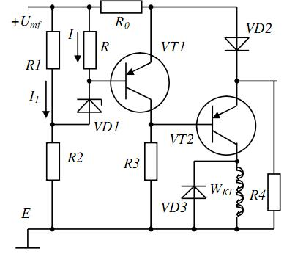
CHƯƠNG 3: ĐI-ỐT (DIODE)
3.5 Khảo sát và phân tích các mạch điện sử dụng diode
Mạch ổn áp sử dụng diode Zener
Hình 3.14: Mạch ổn áp sử dụng diode Zener
Notes:
67

Slide 68
CHƯƠNG 3: ĐI-ỐT (DIODE)
3.5 Khảo sát và phân tích các mạch điện sử dụng diode
Mạch ổn áp sử dụng diode Zener
Hình 3.14: Mạch ổn áp sử dụng diode Zener
Notes:
68

Slide 69
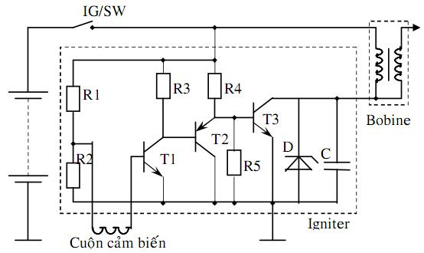
CHƯƠNG 3: ĐI-ỐT (DIODE)
3.5 Khảo sát và phân tích các mạch điện sử dụng diode
Mạch Hệ thống đánh lửa trên ô tô
Hình 3.15: Mạch hệ thống đánh lửa trên ô tô
Notes:
69

Slide 70
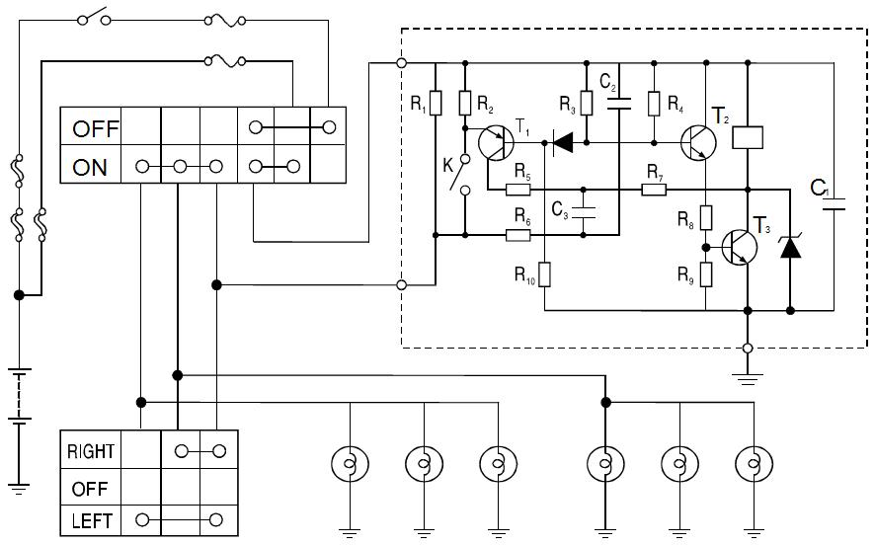
CHƯƠNG 3: ĐI-ỐT (DIODE)
6.5 Khảo sát và phân tích các mạch điện sử dụng diode
Mạch đèn chớp tắt hệ thống tín hiệu trên ô tô
Hình 3.16: Mạch tạo nháy trên ô tô
Notes:
70

Slide 71
CHƯƠNG 4: TRANSISTOR HAI MỐI NỐI (TRANSISTOR BJT)
4.1. Cấu tạo, ký hiệu
CẤU TRÚC CỦA CHƯƠNG 7
4.2. Nguyên lý hoạt động
4.3. Các trạng thái làm việc
4.4. Phân tích các mạch điện ứng dụng
transistor hai mối nối tiêu biểu trên ô tô
Notes:
71

Slide 72
CHƯƠNG 4: TRANSISTOR HAI MỐI NỐI (TRANSISTOR BJT)
MỤC TIÊU
Sinh viên đọc được các thông số ghi trên Transistor hai mối nối, cách chọn sử dụng Transistor hai mối nối.
Trình bày được cấu tạo, phân loại, công dụng của các loại Transistor hai mối nối.
Hiểu, phân tích được các mạch điện ứng dụng Transistor hai mối nối trên ôtô.
Notes:
72

Slide 73
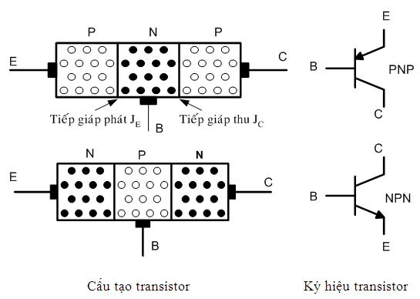
CHƯƠNG 4: TRANSISTOR HAI MỐI NỐI (TRANSISTOR BJT)
4.1 Cấu tạo, ký hiệu
4.1.1 Cấu tạo
Lớp bán dẫn thứ nhất có nồng độ tạp chất lớn nhất, điện cực tương ứng là cực phát E (Emitter).
Lớp bán dẫn thứ hai (lớp giữa ) có nồng độ tạp chất nhỏ nhất, điện cực tương ứng là cực nền B (Base).
Lớp bán dẫn còn lại có nồng độ tạp chất trung bình và điện cực tương ứng là cực thu C (collecter).
Hình 4.1: Cấu tạo và ký hiệu Transistor
Notes:
73

Slide 74
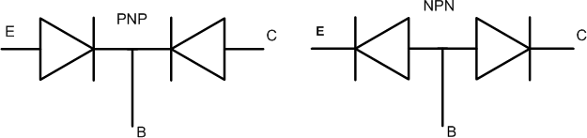

CHƯƠNG 4: TRANSISTOR HAI MỐI NỐI (TRANSISTOR BJT)
4.1 Cấu tạo, ký hiệu
4.1.2. Ký hiệu
Hình 4.2: Ký hiệu Transistor
Notes:
74

Slide 75


CHƯƠNG 4: TRANSISTOR HAI MỐI NỐI (TRANSISTOR BJT)
4.1 Cấu tạo, ký hiệu
4.1.2. Ký hiệu
Hình 4.3: Hình ảnh Transistor
Notes:
75

Slide 76

CHƯƠNG 4: TRANSISTOR HAI MỐI NỐI (TRANSISTOR BJT)
4.2 Nguyên lý hoạt động Transistor PNP
Hình 4.4: Nguyên lý hoạt động Transistor PNP
- Cực E mắc nguồn + Vcc (hoặc mass), Cực C nối mass (-Vcc)
- V_{E} > V_{B} > V_{C}
- I_{E} = I_{C} + I_{B}
Notes:
76

Slide 77

CHƯƠNG 4: TRANSISTOR HAI MỐI NỐI (TRANSISTOR BJT)
4.2 Nguyên lý hoạt động Transistor NPN
Hình 4.4: Nguyên lý hoạt động Transistor PNP
- Cực C mắc nguồn + Vcc; Cực E nối mass
- V_{C} > V_{B} > V_{E}
- I_{E} = I_{C} + I_{B}
Notes:
77

Slide 78

CHƯƠNG 4: TRANSISTOR HAI MỐI NỐI (TRANSISTOR BJT)
4.2 Nguyên lý hoạt động
Hình 4.5: Nguyên lý hoạt động Transistor NPN
- Khi chưa có dòng kích dương vào cực B transistor, transistor trạng thái ngắt. Cực C và cực E của Transistor không nối với nhau. Tải Rc không cho dòng diện chạy qua
- Khi có dòng kích dương vào cực B transistor, transistor trạng thái dẫn. Cực C và cực E của Transistor nối với nhau. Tải Rc cho dòng diện chạy qua.
Notes:
78

Slide 79
CHƯƠNG 4: TRANSISTOR HAI MỐI NỐI (TRANSISTOR BJT)
4.2 Nguyên lý hoạt động
Hình 4.5: Nguyên lý hoạt động Transistor NPN
- Dòng kích dẫn của transistor: (+) nguồn Vbb Rb cực B transistor cực E của transistor âm nguồn điện
- Dòng qua tải (dòng này lớn hơn dòng kích dẫn): (+) nguồn Vcc Rc cực C transistor cực E của transistor âm nguồn điện
Notes:
79

Slide 80

CHƯƠNG 4: TRANSISTOR HAI MỐI NỐI (TRANSISTOR BJT)
4.2 Nguyên lý hoạt động
Hình 4.6: Nguyên lý hoạt động Transistor PNP
- Khi chưa có dòng kích âm vào cực B transistor, transistor trạng thái ngắt. Cực C và cực E của Transistor không nối với nhau. Tải Rc không cho dòng diện chạy qua
- Khi có dòng kích âm vào cực B transistor, transistor trạng thái dẫn. Cực C và cực E của Transistor nối với nhau. Tải Rc cho dòng diện chạy qua.
Notes:
80

Slide 81
CHƯƠNG 4: TRANSISTOR HAI MỐI NỐI (TRANSISTOR BJT)
4.2 Nguyên lý hoạt động
Hình 4.5: Nguyên lý hoạt động Transistor NPN
- Dòng kích dẫn của transistor: (+) nguồn Vbb cực E transistor cực B của transistor âm nguồn điện
- Dòng qua tải (dòng này lớn hơn dòng kích dẫn): (+) nguồn Vcc cực E transistor cực C của transistor Rc âm nguồn điện
Notes:
81

Slide 82
CHƯƠNG 4: TRANSISTOR HAI MỐI NỐI (TRANSISTOR BJT)
4.2 Nguyên lý hoạt động
Hình 4.2: Nguyên lý hoạt động Transistor NPN
Hình 4.3: Nguyên lý hoạt động Transistor PNP
Transistor NPN kích dương để hoạt động, transistor PNP kích âm để hoạt động.
Tải luôn luôn mắc trên cực C của transistor.
Lưu ý
Dòng điện qua tải là dòng đi theo chiều mũi tên ký hiệu trên transistor.
Dòng điện kích dẫn cũng là dòng đi theo chiều mũi tên ký hiệu trên transistor.
Notes:
82

Slide 83



CHƯƠNG 4: TRANSISTOR HAI MỐI NỐI (TRANSISTOR BJT)
4.3 Các trạng thái làm việc
Trạng thái ngắt
Trạng thái khuếch đại
Trạng thái bão hòa
Notes:
83

Slide 84
CHƯƠNG 3: ĐI-ỐT (DIODE)
4.4 Phân tích các mạch điện ứng dụng Transistor hai mối nối tiêu biểu trên ôtô
Mạch ổn áp sử dụng diode Zener
Hình 3.14: Mạch ổn áp sử dụng diode Zener
Điện áp nguồn thấp: VD1 ngắt, VT1 ngắt, VT2 dẫn
Notes:
84

Slide 85
CHƯƠNG 3: ĐI-ỐT (DIODE)
4.4 Phân tích các mạch điện ứng dụng Transistor hai mối nối tiêu biểu trên ôtô
Hình 3.14: Mạch ổn áp sử dụng diode Zener
Dòng điện qua cuộn Wkt như sau
Notes:
85

Slide 86
CHƯƠNG 3: ĐI-ỐT (DIODE)
4.4 Phân tích các mạch điện ứng dụng Transistor hai mối nối tiêu biểu trên ôtô
V_{B VT2} = V_{E VT2}
Dẫn
Ngắt
Hình 3.14: Mạch ổn áp sử dụng diode Zener
* Điện áp nguồn cao: VD1 dẫn, VT1 dẫn, VT2 ngắt
Notes:
86

Slide 87

CHƯƠNG 4: TRANSISTOR HAI MỐI NỐI (TRANSISTOR BJT)
4.4 Phân tích các mạch điện ứng dụng Transistor hai mối nối tiêu biểu trên ôtô
4.4.1 Hệ thống đánh lửa trên ô tô
Dẫn
Hình 4.4: Sơ đồ hệ thống đánh lửa sử dụng transistor.
Notes:
87

Slide 88
CHƯƠNG 4: TRANSISTOR HAI MỐI NỐI (TRANSISTOR BJT)
4.4 Phân tích các mạch điện ứng dụng Transistor hai mối nối tiêu biểu trên ôtô
4.4.1 Hệ thống đánh lửa trên ô tô
Dẫn
Dẫn
Hình 4.4: Sơ đồ hệ thống đánh lửa sử dụng transistor.
Notes:
88

Slide 89
CHƯƠNG 4: TRANSISTOR HAI MỐI NỐI (TRANSISTOR BJT)
4.4 Phân tích các mạch điện ứng dụng Transistor hai mối nối tiêu biểu trên ôtô
4.4.1 Hệ thống đánh lửa trên ô tô
Dẫn
Dẫn
Hình 4.4: Sơ đồ hệ thống đánh lửa sử dụng transistor.
Notes:
89

Slide 90
CHƯƠNG 4: TRANSISTOR HAI MỐI NỐI (TRANSISTOR BJT)
4.4 Phân tích các mạch điện ứng dụng Transistor hai mối nối tiêu biểu trên ôtô
4.4.1 Hệ thống chiết áp
Ngắt
Ngắt
Hình 4.4: Sơ đồ hệ thống đánh lửa sử dụng transistor.
Notes:
90

Slide 91
CHƯƠNG 4: TRANSISTOR HAI MỐI NỐI (TRANSISTOR BJT)
4.4 Phân tích các mạch điện ứng dụng Transistor hai mối nối tiêu biểu trên ôtô
4.4.1 Hệ thống chiết áp
Nhiệm vụ linh kiện:
R1, R2: Tạo thành cầu phân áp, phân cực cho T1 hoạt động
R3, R4: Tạo thành cầu phân áp, phân cực cho T2 hoạt động
Tụ C: Bảo vệ T2, giúp T2 chuyển trạng thái nhanh chóng
Hình 4.4: Sơ đồ hệ thống đánh lửa sử dụng transistor.
Notes:
91

Slide 92

CHƯƠNG 4: TRANSISTOR HAI MỐI NỐI ( TRANSISTOR BJT)
4.4 Phân tích các mạch điện ứng dụng Transistor hai mối nối tiêu biểu trên ôtô
4.4.2 Mạch chiết áp
Ung thấp
Ngắt
Dẫn
Ngắt
Hình 4.4: Sơ đồ tiết chế ổn áp trong hệ thống nạp trên ô tô
Notes:
92

Slide 93
CHƯƠNG 4: TRANSISTOR HAI MỐI NỐI ( TRANSISTOR BJT)
4.4 Phân tích các mạch điện ứng dụng Transistor hai mối nối tiêu biểu trên ôtô
4.4.2 Mạch chiết áp
Ung thấp
Ngắt
Dẫn
Ngắt
Hình 4.4: Sơ đồ tiết chế ổn áp trong hệ thống nạp trên ô tô
Notes:
93

Slide 94
CHƯƠNG 4: TRANSISTOR HAI MỐI NỐI ( TRANSISTOR BJT)
4.4 Phân tích các mạch điện ứng dụng Transistor hai mối nối tiêu biểu trên ôtô
4.4.2 Mạch chiết áp
Ung Cao
Ngắt
Dẫn
Dẫn nghịch
Hình 4.4: Sơ đồ tiết chế ổn áp trong hệ thống nạp trên ô tô
Notes:
94

Slide 95
CHƯƠNG 4: TRANSISTOR HAI MỐI NỐI ( TRANSISTOR BJT)
4.4 Phân tích các mạch điện ứng dụng Transistor hai mối nối tiêu biểu trên ôtô
4.4.2 Mạch chiết áp
Nhiệm vụ linh kiện:
R1, R2: Cầu phân áp
R3: Gây ra điện áp rơi, làm điện áp tại cực B, E của T1 khác nhau, tránh dòng rò.
R4: Bảo vệ T1, nếu không có R4 thì đường cấp điện vào cực C, E T1 sẽ không có điện trở
Hình 4.4: Sơ đồ tết chế ổn áp trong hệ thống nạp trên ô tô
Notes:
95

Slide 96

CHƯƠNG 4: TRANSISTOR HAI MỐI NỐI ( TRANSISTOR BJT)
4.4 Phân tích các mạch điện ứng dụng Transistor hai mối nối tiêu biểu trên ôtô
4.4.2 Mạch chiết áp
Dẫn
Điện áp nguồn thấp: D1 ngắt, T1 ngắt, T2 dẫn, đèn sáng
Notes:
96

Slide 97
CHƯƠNG 4: TRANSISTOR HAI MỐI NỐI ( TRANSISTOR BJT)
4.4 Phân tích các mạch điện ứng dụng Transistor hai mối nối tiêu biểu trên ôtô
4.4.2 Mạch chiết áp
Dẫn
Có dòng điện qua đèn, đèn sáng
Notes:
97

Slide 98
CHƯƠNG 4: TRANSISTOR HAI MỐI NỐI ( TRANSISTOR BJT)
4.4 Phân tích các mạch điện ứng dụng Transistor hai mối nối tiêu biểu trên ôtô
4.4.2 Mạch chiết áp
Dẫn
Ngắt
Dẫn
V_{B T2} = V_{E T2}
V_{BET2} = 0V
Điện áp nguồn cao: D1 dẫn, T1 dẫn, T2 ngắt, đèn tắt
Notes:
98

Slide 99

CHƯƠNG 4: TRANSISTOR HAI MỐI NỐI ( TRANSISTOR BJT)
4.4 Phân tích các mạch điện ứng dụng Transistor hai mối nối tiêu biểu trên ôtô
4.4.2 Mạch chiết áp
Notes:
99

Slide 100

CHƯƠNG 4: TRANSISTOR HAI MỐI NỐI ( TRANSISTOR BJT)
4.4 Phân tích các mạch điện ứng dụng Transistor hai mối nối tiêu biểu trên ôtô
4.4.2 Mạch đánh lửa
Dẫn
Công tắc máy đóng, khóa K đóng, T1 dẫn, T2 dẫn
Notes:
100

Slide 101
CHƯƠNG 4: TRANSISTOR HAI MỐI NỐI ( TRANSISTOR BJT)
4.4 Phân tích các mạch điện ứng dụng Transistor hai mối nối tiêu biểu trên ôtô
4.4.2 Mạch đánh lửa
Dẫn
Dẫn
Công tắc máy đóng, khóa K đóng, T1 dẫn, T2 dẫn
Notes:
101

Slide 102
CHƯƠNG 4: TRANSISTOR HAI MỐI NỐI ( TRANSISTOR BJT)
4.4 Phân tích các mạch điện ứng dụng Transistor hai mối nối tiêu biểu trên ôtô
4.4.2 Mạch đánh lửa
V_{BT3} = V_{ET3} = 0V
Ngắt
Dẫn
Dẫn
Công tắc máy đóng, khóa K đóng, T1 dẫn, T2 dẫn, T3 ngắt, không có dòng điện qua cuộn sơ cấp
Notes:
102

Slide 103
CHƯƠNG 4: TRANSISTOR HAI MỐI NỐI ( TRANSISTOR BJT)
4.4 Phân tích các mạch điện ứng dụng Transistor hai mối nối tiêu biểu trên ôtô
4.4.2 Mạch đánh lửa
Dẫn
Ngắt
Ngắt
Công tắc máy đóng, khóa K mở, T1 ngắt, T2 ngắt, T3 dẫn
Notes:
103

Slide 104
CHƯƠNG 4: TRANSISTOR HAI MỐI NỐI ( TRANSISTOR BJT)
4.4 Phân tích các mạch điện ứng dụng Transistor hai mối nối tiêu biểu trên ôtô
4.4.2 Mạch đánh lửa
Dẫn
Ngắt
Ngắt
Công tắc máy đóng, khóa K mở, T1 ngắt, T2 ngắt, T3 dẫn, cuộn dây sơ cấp có dòng diện chạy qua
Notes:
104

Slide 105

CHƯƠNG 4: TRANSISTOR HAI MỐI NỐI ( TRANSISTOR BJT)
4.4 Phân tích các mạch điện ứng dụng Transistor hai mối nối tiêu biểu trên ôtô
4.4.2 Mạch đánh lửa
Ngắt
Dẫn
Ngắt
Ngắt
Công tắc máy đóng, khóa K đóng, T1 dẫn, T2 ngắt, T3 ngắt, T4 ngắt, cuộn dây sơ cấp không có dòng diện chạy qua
Notes:
105

Slide 106
CHƯƠNG 4: TRANSISTOR HAI MỐI NỐI ( TRANSISTOR BJT)
4.4 Phân tích các mạch điện ứng dụng Transistor hai mối nối tiêu biểu trên ôtô
4.4.2 Mạch đánh lửa
Dẫn
Ngắt
Công tắc máy đóng, khóa K mở, T1 ngắt, T2 dẫn
Notes:
106

Slide 107
CHƯƠNG 4: TRANSISTOR HAI MỐI NỐI ( TRANSISTOR BJT)
4.4 Phân tích các mạch điện ứng dụng Transistor hai mối nối tiêu biểu trên ôtô
4.4.2 Mạch đánh lửa
Dẫn
Dẫn
Ngắt
Công tắc máy đóng, khóa K mở, T1 ngắt, T2 dẫn, T3 dẫn
Notes:
107

Slide 108
CHƯƠNG 4: TRANSISTOR HAI MỐI NỐI ( TRANSISTOR BJT)
4.4 Phân tích các mạch điện ứng dụng Transistor hai mối nối tiêu biểu trên ôtô
4.4.2 Mạch đánh lửa
Dẫn
Dẫn
Ngắt
Dẫn
Công tắc máy đóng, khóa K mở, T1 ngắt, T2 dẫn, T3 dẫn, T4 dẫn
Notes:
108

Slide 109
CHƯƠNG 4: TRANSISTOR HAI MỐI NỐI ( TRANSISTOR BJT)
4.4 Phân tích các mạch điện ứng dụng Transistor hai mối nối tiêu biểu trên ôtô
4.4.2 Mạch đánh lửa
Dẫn
Dẫn
Ngắt
Dẫn
Công tắc máy đóng, khóa K mở, T1 ngắt, T2 dẫn, T3 dẫn, T4 dẫn, có dòng qua cuộn dây sơ cấp
Notes:
109

Slide 110
CHƯƠNG 6: SƠ ĐỒ ĐIỆN TRÊN Ô TÔ
CẤU TRÚC CỦA CHƯƠNG 4
4.1 Khái quát chung
4.2 Các mục và ký hiệu trên sơ đồ điện
trên ô tô
Notes:
110

Slide 111
CHƯƠNG 6: SƠ ĐỒ ĐIỆN TRÊN Ô TÔ
MỤC TIÊU
Sinh viên đọc và hiểu được sơ đồ mạch điện trên ô tô.
Biết tìm ra vị trí của các bộ phận được lắp đặt trong xe và cách nối chúng như thế nào.
Notes:
111

Slide 112
CHƯƠNG 6: SƠ ĐỒ ĐIỆN TRÊN Ô TÔ
4.1 Khái quát chung về sơ đồ điện trên ôtô
Để hiểu được sơ đồ mạch hệ thống và có thể phát hiện sự cố, chúng ta phải biết vị trí của các bộ phận được lắp đặt trong xe và cách nối chúng như thế nào.
Sơ đồ EWD được soạn cho mỗi kiểu xe.
Bản vẽ thực hiện mọi điều này được gọi là sơ đồ EWD (Electrical Wiring Diagram – Sơ đồ đấu dây điện)
Notes:
112

Slide 113

CHƯƠNG 6: SƠ ĐỒ ĐIỆN TRÊN Ô TÔ
4.2 Các mục và ký hiệu trên sơ đồ điện trên ôtô
4.2.1 Các bộ phận
Hình 4.1: Cách thể hiện các bộ phận trong EWD.
Notes:
113

Slide 114

CHƯƠNG 6: SƠ ĐỒ ĐIỆN TRÊN Ô TÔ
4.2 Các mục và ký hiệu trên sơ đồ điện trên ôtô
4.2.2 Giắc nối và chân cắm
C8 thể hiện mã giắc nối và chữ “Combination – công tắc tổ hợp” chỉ rõ tên của bộ phận này.
Các số 9,10, 11 là ký hiệu vị trí chân của giắc nối.
Hình 4.2: Cách đọc các bộ phận trong EWD.
Notes:
114

Slide 115


CHƯƠNG 6: SƠ ĐỒ ĐIỆN TRÊN Ô TÔ
4.2 Các mục và ký hiệu trên sơ đồ điện trên ôtô
4.2.2 Giắc nối và chân cắm
Cách đọc số chân của giắc nối
Hình 4.3: Cấu tạo bên trong giắc nối.
Hình 4.4: Cách đọc vị trí chân trong giắc nối.
Notes:
115

Slide 116

CHƯƠNG 6: SƠ ĐỒ ĐIỆN TRÊN Ô TÔ
4.2 Các mục và ký hiệu trên sơ đồ điện trên ôtô
4.2.2 Giắc nối và chân cắm
lưu ý :
vì đôi khi chúng ta cần kiểm tra theo hướng ở sau giắc nên phải đọc ngược lại.
Hình 4.5: Lưu ý khi đo kiểm các giắc nối.
Notes:
116

Slide 117

CHƯƠNG 6: SƠ ĐỒ ĐIỆN TRÊN Ô TÔ
4.2 Các mục và ký hiệu trên sơ đồ điện trên ôtô
4.2.3 Giắc đấu dây
Các giắc đấu dây bó nhiều dây vào 1 dây dẫn. “J2” thể hiện mã của giắc đấu dây và “Junction connector – Giắc đấu dây” cho thấy rằng bộ phận này là giắc đấu dây.
Hình 4.6: Cấu tạo giắc đấu dây
Notes:
117

Slide 118


CHƯƠNG 6: SƠ ĐỒ ĐIỆN TRÊN Ô TÔ
4.2 Các mục và ký hiệu trên sơ đồ điện trên ôtô
4.2.4 Hộp đầu nối và hộp rơ-le
Hình 4.7: Hộp đầu nối
Hình 4.8: Hộp rơ-le
Notes:
118

Slide 119

CHƯƠNG 6: SƠ ĐỒ ĐIỆN TRÊN Ô TÔ
4.2 Các mục và ký hiệu trên sơ đồ điện trên ôtô
4.2.4 Hộp đầu nối và hộp rơ-le
Số hiệu hộp đầu nối và mã giắc nối
Hình 4.9: Số hiệu hộp đầu nối và mã giắc nối
Notes:
119

Slide 120

CHƯƠNG 6: SƠ ĐỒ ĐIỆN TRÊN Ô TÔ
4.2 Các mục và ký hiệu trên sơ đồ điện trên ôtô
4.2.4 Hộp đầu nối và hộp rơ-le
Số hiệu của giắc nối
Hình 4.9: Số chân của giắc nối
Notes:
120

Slide 121

CHƯƠNG 6: SƠ ĐỒ ĐIỆN TRÊN Ô TÔ
4.2 Các mục và ký hiệu trên sơ đồ điện trên ôtô
4.2.4 Hộp đầu nối và hộp rơ-le
Số chân cắm
Hình 4.10: Số chân của rơ-le
Notes:
121

Slide 122

CHƯƠNG 6: SƠ ĐỒ ĐIỆN TRÊN Ô TÔ
4.2 Các mục và ký hiệu trên sơ đồ điện trên ôtô
4.2.5 Giắc nối nối dây dẫn và dây dẫn
Hình 4.11: Ký hiệu giắc nối dây dẫn
Notes:
122

Slide 123

CHƯƠNG 6: SƠ ĐỒ ĐIỆN TRÊN Ô TÔ
4.2 Các mục và ký hiệu trên sơ đồ điện trên ôtô
4.2.5 Giắc nối nối dây dẫn và dây dẫn
Hình 4.12: Ký hiệu chân cắm của giắc nối dây dẫn
Notes:
123

Slide 124

CHƯƠNG 6: SƠ ĐỒ ĐIỆN TRÊN Ô TÔ
4.2 Các mục và ký hiệu trên sơ đồ điện trên ôtô
4.2.6 Các điểm chia và điểm nối mát
Ký hiệu hình lục giác trong vùng in đậm thể hiện điểm chia, và ký hiệu hình tam giác thể hiện điểm nối mát.
Hình 4.13: Ký hiệu chân cắm của giắc nối dây dẫn
Notes:
124

Slide 125


CHƯƠNG 6: SƠ ĐỒ ĐIỆN TRÊN Ô TÔ
4.2 Các mục và ký hiệu trên sơ đồ điện trên ôtô
4.2.8 Màu của dây
Hình 4.14: Quy ước màu dây trên EWD
Notes:
125

Slide 126

CHƯƠNG 6: SƠ ĐỒ ĐIỆN TRÊN Ô TÔ
4.2 Các mục và ký hiệu trên sơ đồ điện trên ôtô
4.2.9 Áp dụng
Tìm chân 11 của giắc BB1
Hình 4.15: Tìm vị trí BB1
Notes:
126

Slide 127

CHƯƠNG 6: SƠ ĐỒ ĐIỆN TRÊN Ô TÔ
4.2 Các mục và ký hiệu trên sơ đồ điện trên ôtô
4.2.9 Áp dụng
Tìm chân 11 của giắc BB1
B1:
Hình 4.16: Tra thông tin BB1
Notes:
127

Slide 128

CHƯƠNG 6: SƠ ĐỒ ĐIỆN TRÊN Ô TÔ
4.2 Các mục và ký hiệu trên sơ đồ điện trên ôtô
4.2.9 Áp dụng
Tìm chân 11 của giắc BB1
B2:
Hình 4.17: Tra thông tin BB1
Notes:
128

Slide 129

CHƯƠNG 6: SƠ ĐỒ ĐIỆN TRÊN Ô TÔ
4.2 Các mục và ký hiệu trên sơ đồ điện trên ôtô
4.2.9 Áp dụng
Tìm chân 11 của giắc BB1
B3:
Hình 4.18: Tra sơ đồ chân cắm BB1
Notes:
129

Slide 130

XIN TRÂN TRỌNG CẢM ƠN QUÝ HỌC VIÊN !

